Slide 1



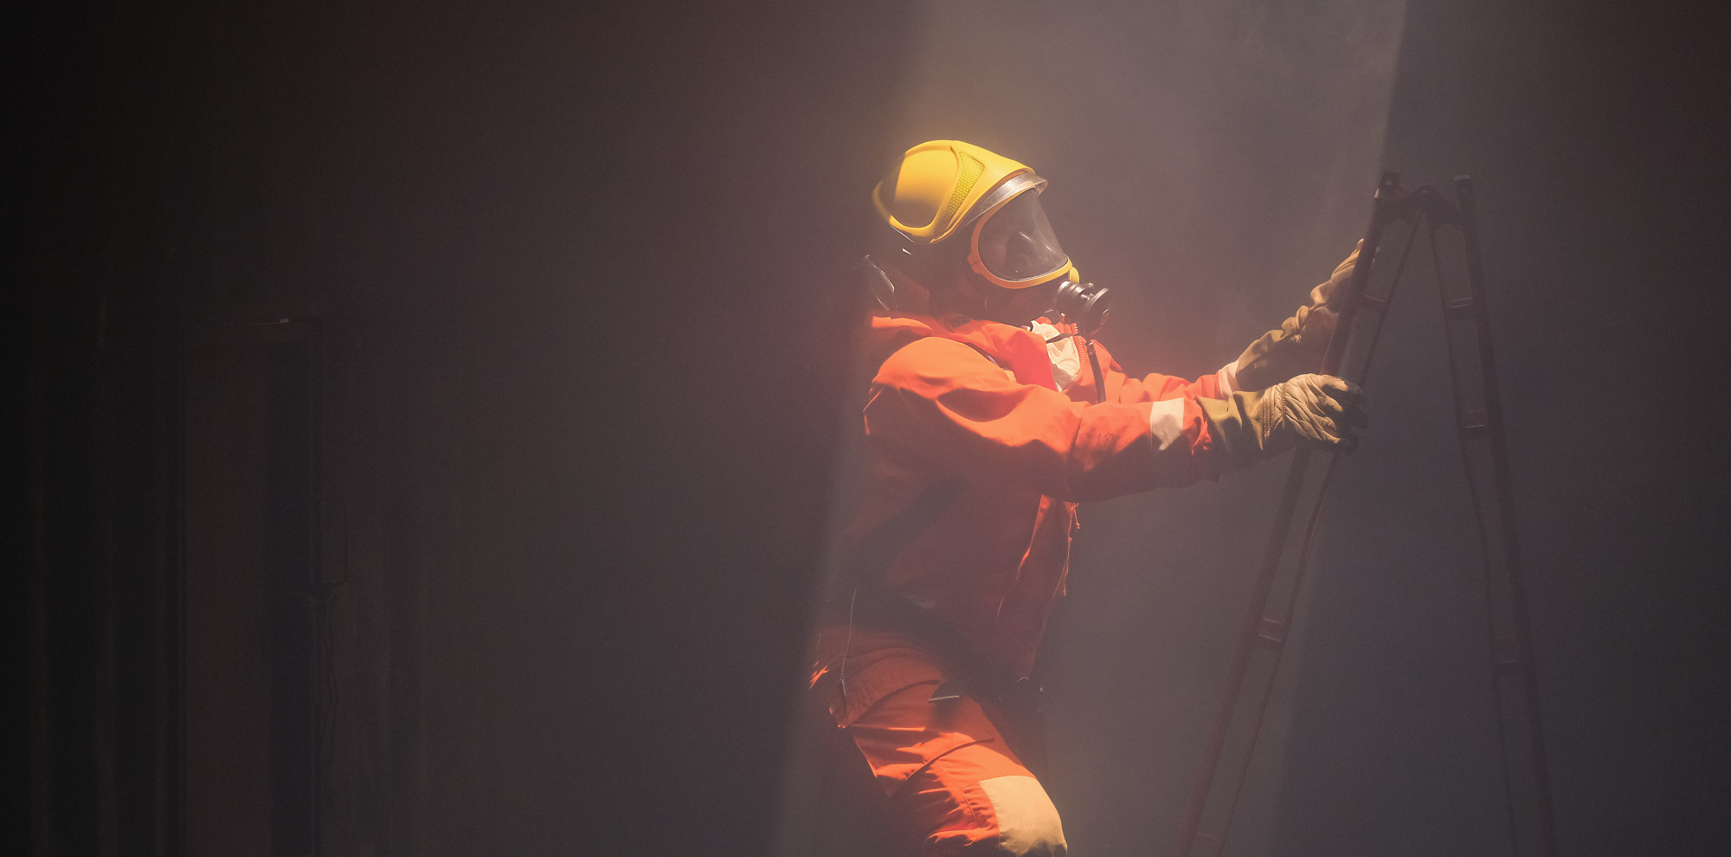






खोज और स्थान तकनीक
Photo Credit: Freepik
निरीक्षक: सूरज कुमार
पीपीटी 6 - 1
पीयर | सीएसएसआर | भारत
फोटो क्रेडिट: फ्रीपिक

Slide 2
उद्देश्य
इस पाठ को पूरा करने के बाद, आप सक्षम होंगे:
1
खोज और स्थान की परिभाषा दें और CSSR संचालन की सफलता में इसके महत्व का वर्णन करें।
खोज टीम की संरचना और उपयोग किए जाने वाले बुनियादी उपकरण का वर्णन करें।
खोजने और स्थान निर्धारित करने के लिए चरणों को सूचीबद्ध और वर्णित करें।
2
3

Slide 3
उद्देश्य
इस पाठ को पूरा करने पर, आप सक्षम होंगे:
4
खाली स्थान को परिभाषित करें और चार मूल ढहने के पैटर्न में संभावित स्थानों की पहचान करें।
खोजने और स्थान बनाने के चरणों की सूची बनाएं और वर्णन करें।
दो अलग-अलग पैटर्न का उपयोग करते हुए, भौतिक खोज और स्थान के लिए चरणों को दो व्यावहारिक अभ्यासों में प्रदर्शित करें।
5
6
-

Slide 4
खोजना और स्थिति निर्धारित करना
तकनीकों और प्रक्रियाओं का एक समूह जिसका उद्देश्य किसी ढही हुई संरचना के भीतर रिक्त स्थान में जीवित पीड़ितों की उपस्थिति की प्रतिक्रिया या संकेत प्राप्त करना है।
पीपीटी 6 -

Slide 5
जीवित रहने की दर

Slide 6
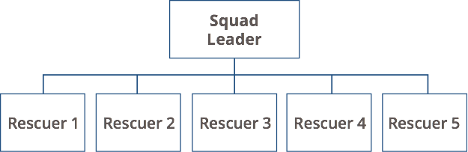
खोज दस्ते

Slide 7
शारीरिक खोज के लिए बुनियादी उपकरण
व्यक्तिगत सुरक्षा उपकरण
व्यक्तिगत सामग्री (12 घंटे के लिए बिना मदद)
मार्किंग सामग्री
संचार उपकरण
चेतावनी और अलर्ट उपकरण
टोही गश्त और दृष्टिकोण
पीपीटी 6 -

Slide 8
खोजने और स्थान निर्धारित करने के चरण
जानकारी एकत्रित और विश्लेषण करें।
दृश्य को सुरक्षित करें।
संरचना का निरीक्षण और मूल्यांकन करें।
सतह पर पीड़ितों को बचाएं।

Slide 9
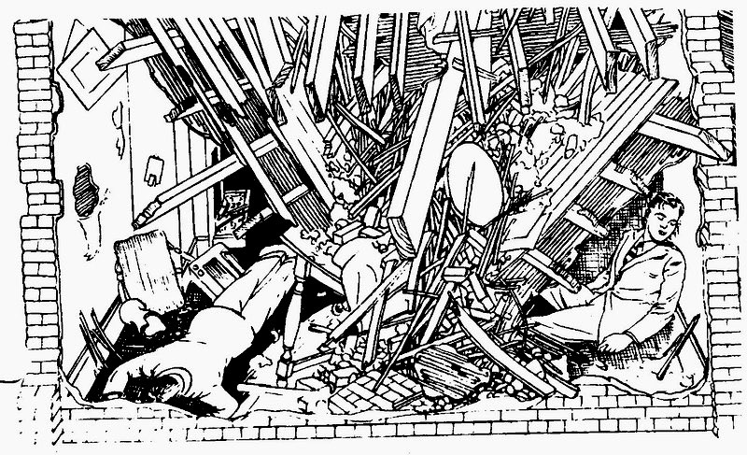
15% पीड़ित खाली स्थानों में फंसे हुए

Slide 10
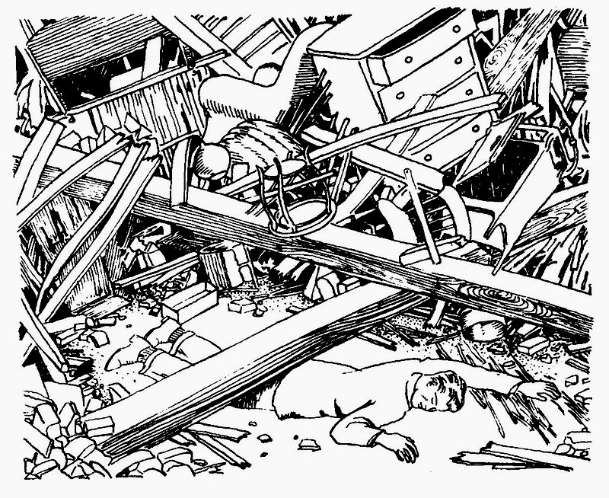
35% पीड़ित
हल्के से फंसे हुए

Slide 11
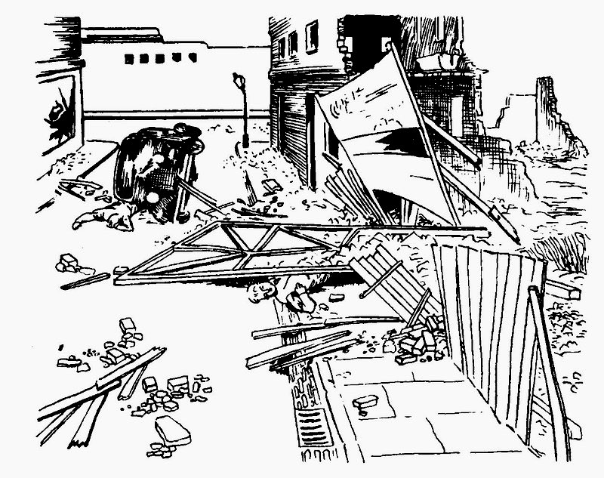
50% पीड़ित
सतह पर

Slide 12
खोजने और स्थान खोजने के चरण
संरचना पर चिह्न बनाएं।
एक आरेख बनाएं।
खोज क्षेत्र चुनें।
खोज विधि चुनें।

Slide 13
खोजने और स्थान जानने के चरण
खोज संचालन करें और संरचना और आरेख पर INSARAG मार्किंग स्थान बनाएं।
परिणामों का विश्लेषण करें और पुनर्मूल्यांकन करें।
पूर्व- अस्पताल उपचार।
संभावित पीड़ित के स्थान की पुष्टि करें।

Slide 14
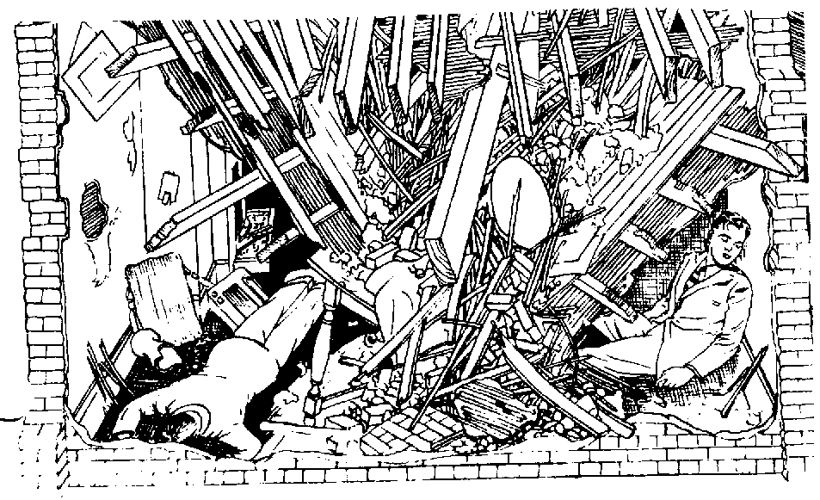
रिक्त स्थान

Slide 15
खाली स्थानों की संभावित स्थिति
संरचनात्मक रूप से प्रतिरोधी क्षेत्र:
बेसमेंट
लिफ्ट शाफ्ट
बाथरूम
भीतर के गलियारे
कंक्रीट की दीवारें
पीपीटी 6 -

Slide 16
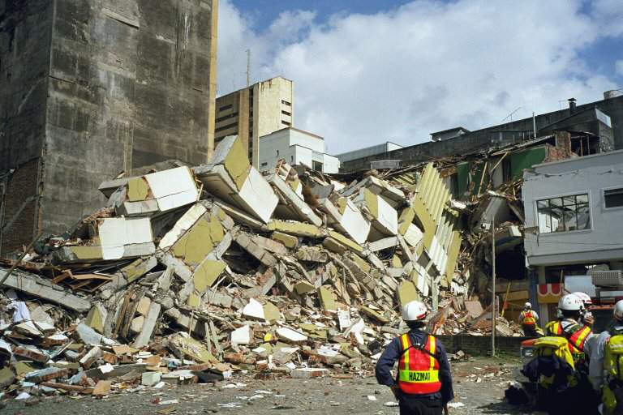

Slide 17
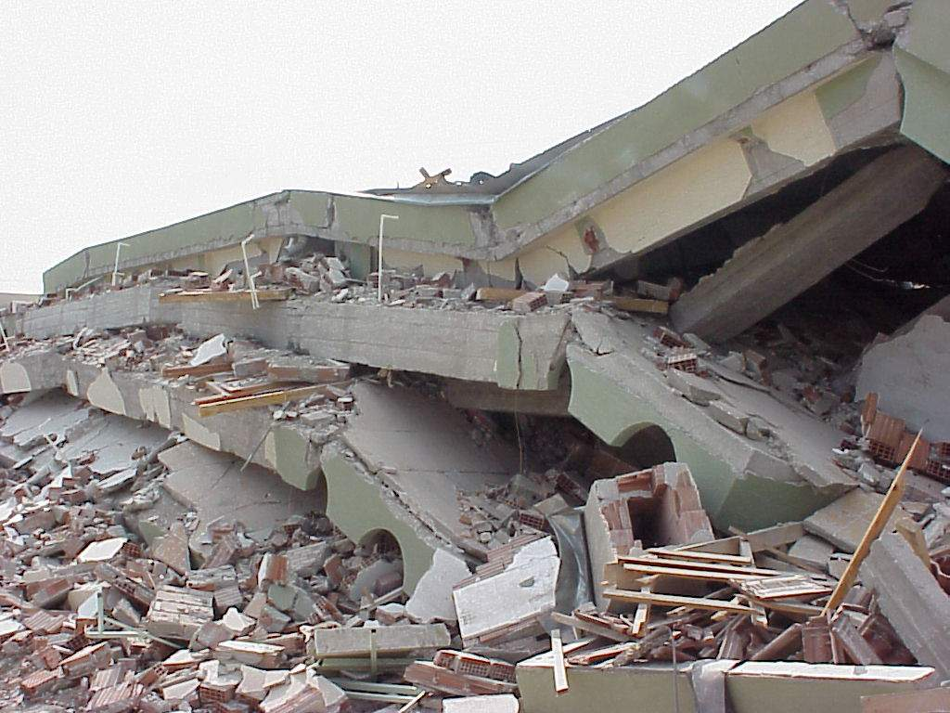

Slide 18
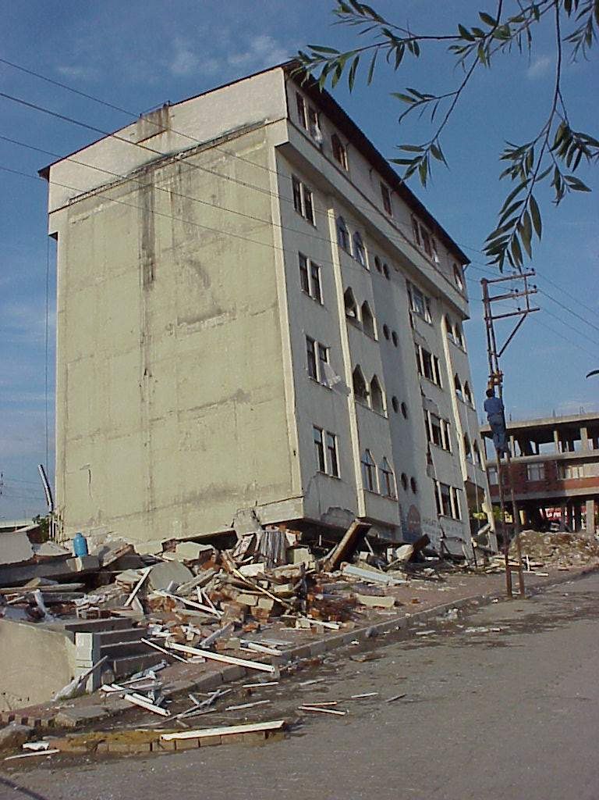

Slide 19
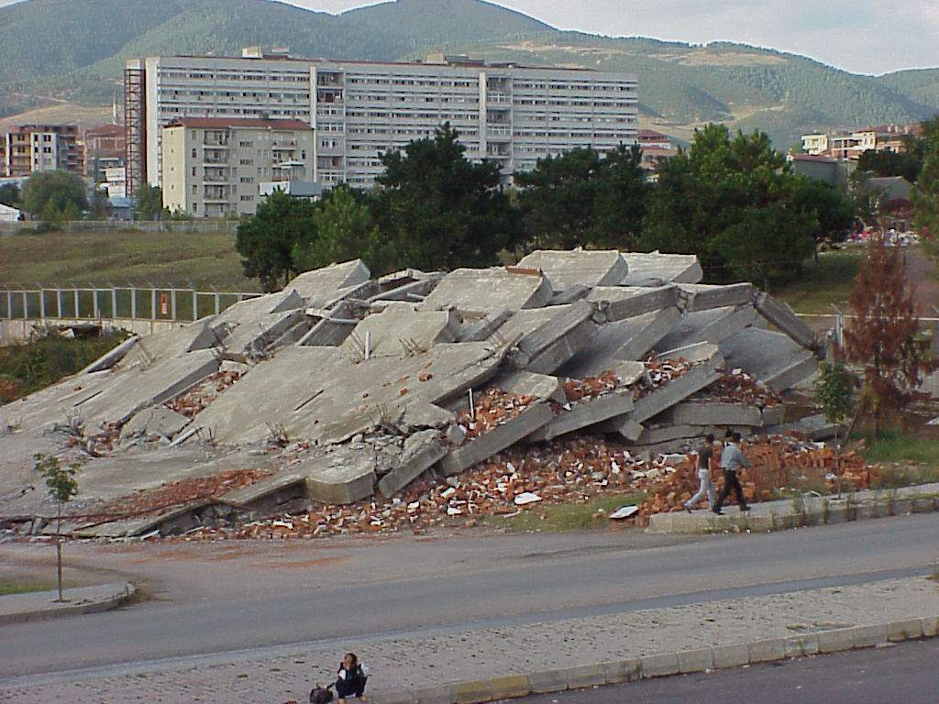

Slide 20
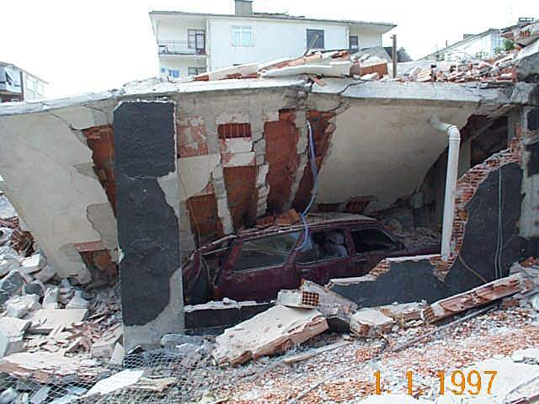

Slide 21
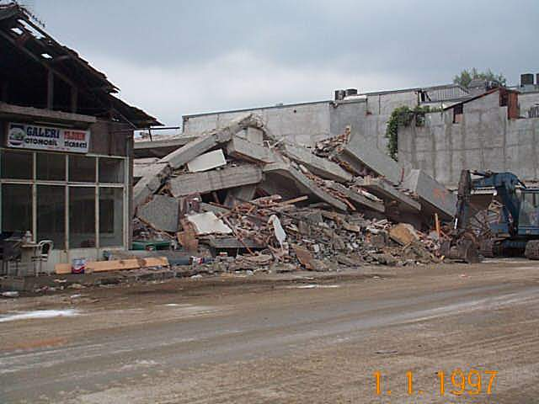

Slide 22
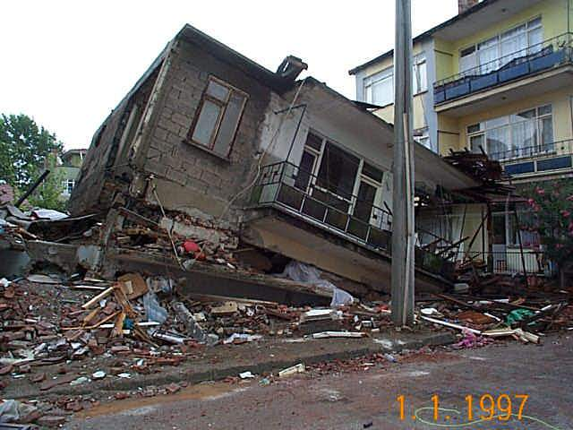

Slide 23
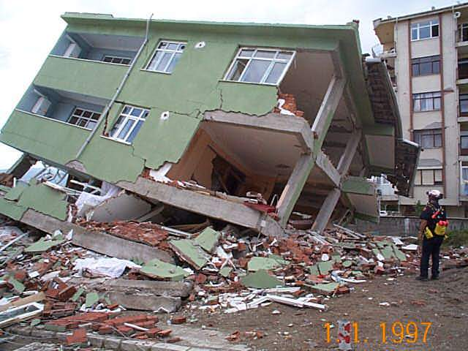

Slide 24
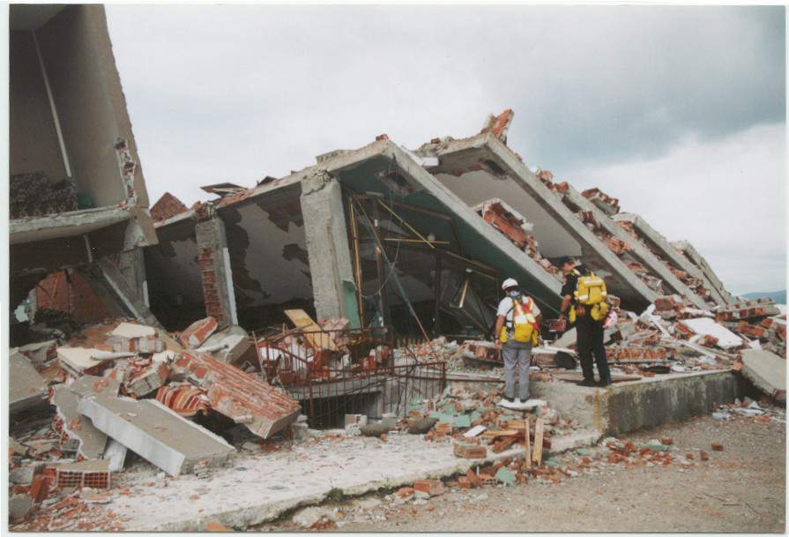

Slide 25
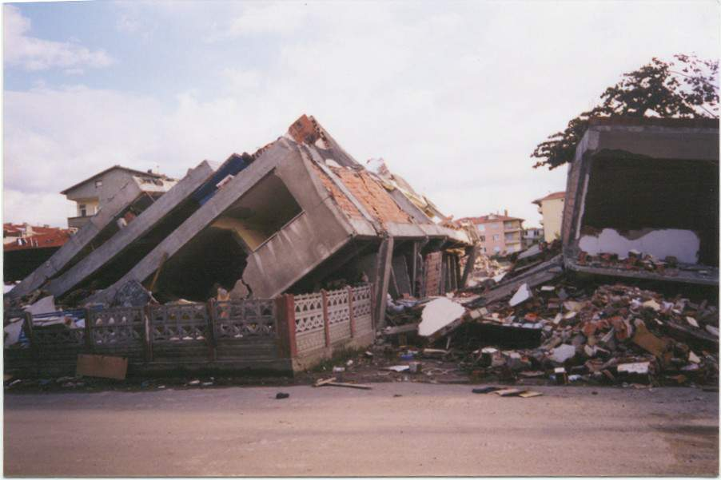

Slide 26
खोज के तौर-तरीके
2
2
जल्दबाजी में खोज
व्यापक खोज

Slide 27
खोज के तरीके
1. शारीरिक खोज
2. कुत्ता खोज
3. तकनीकी खोज

Slide 28
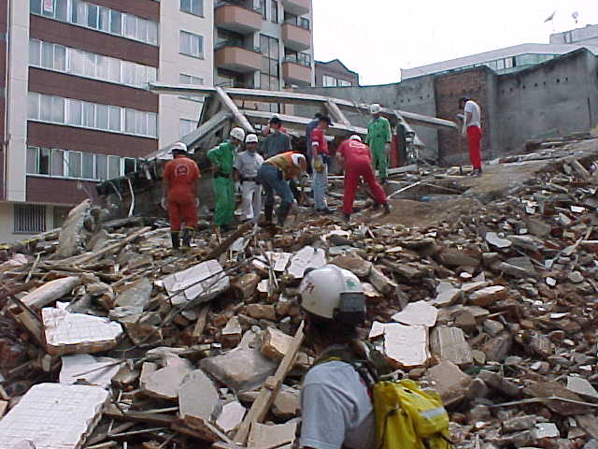
Physical Search

Slide 29
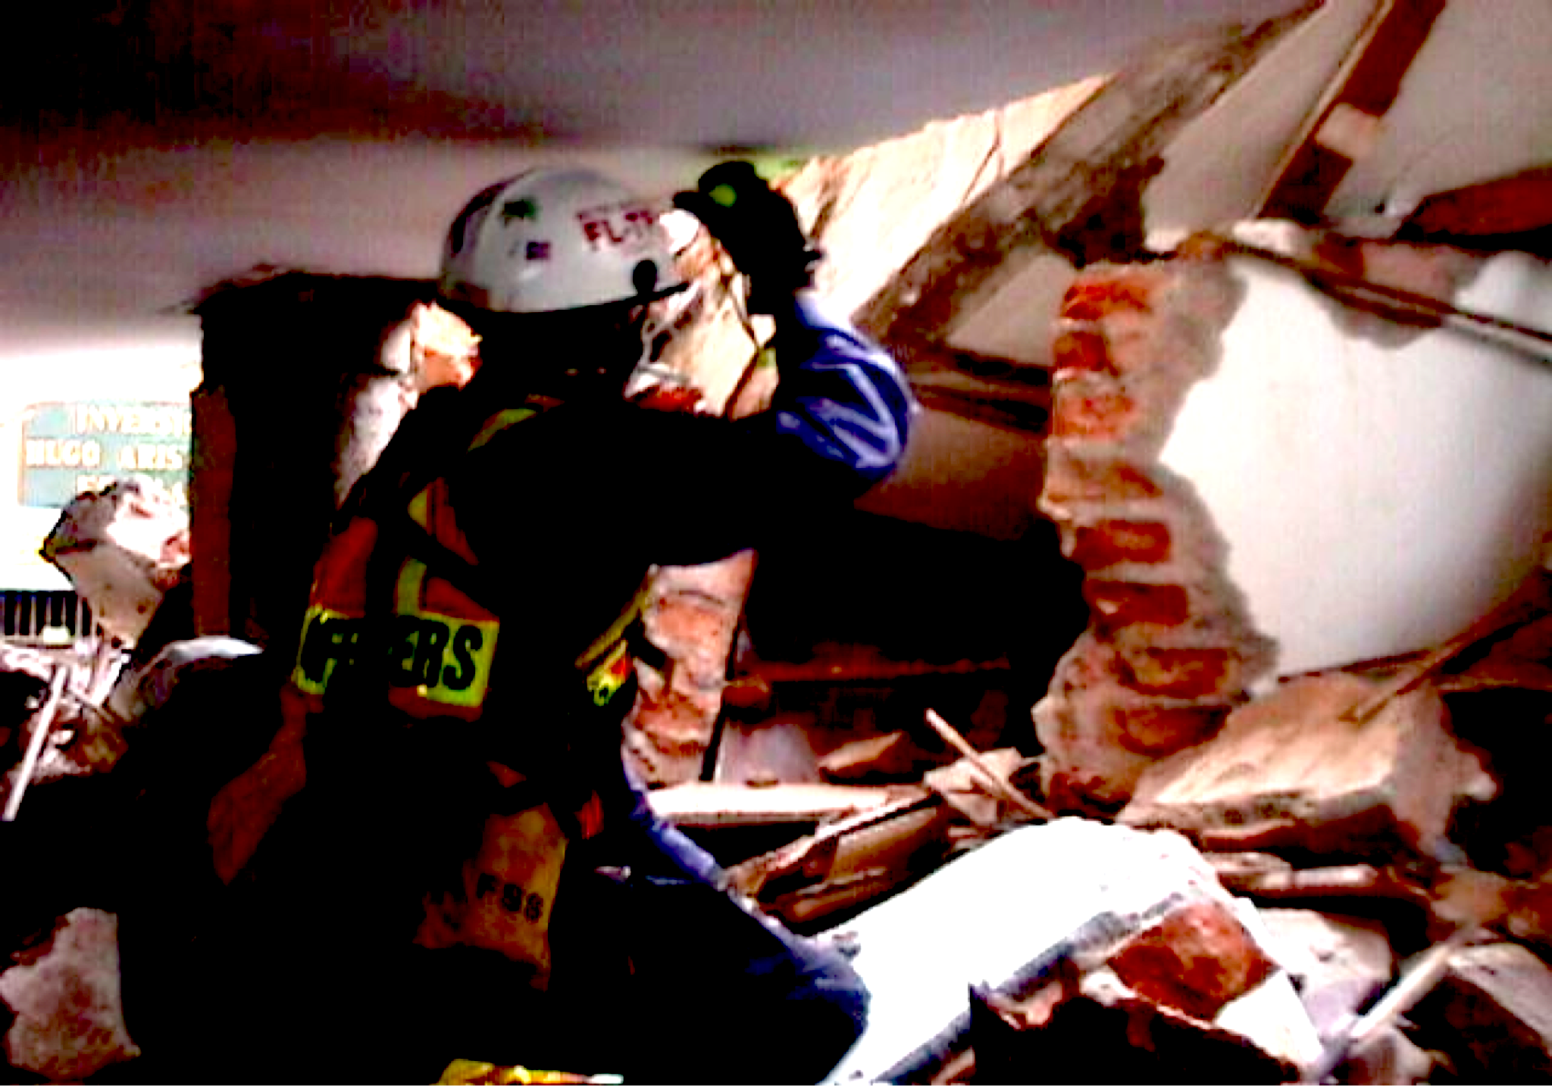
Void Search

Slide 30
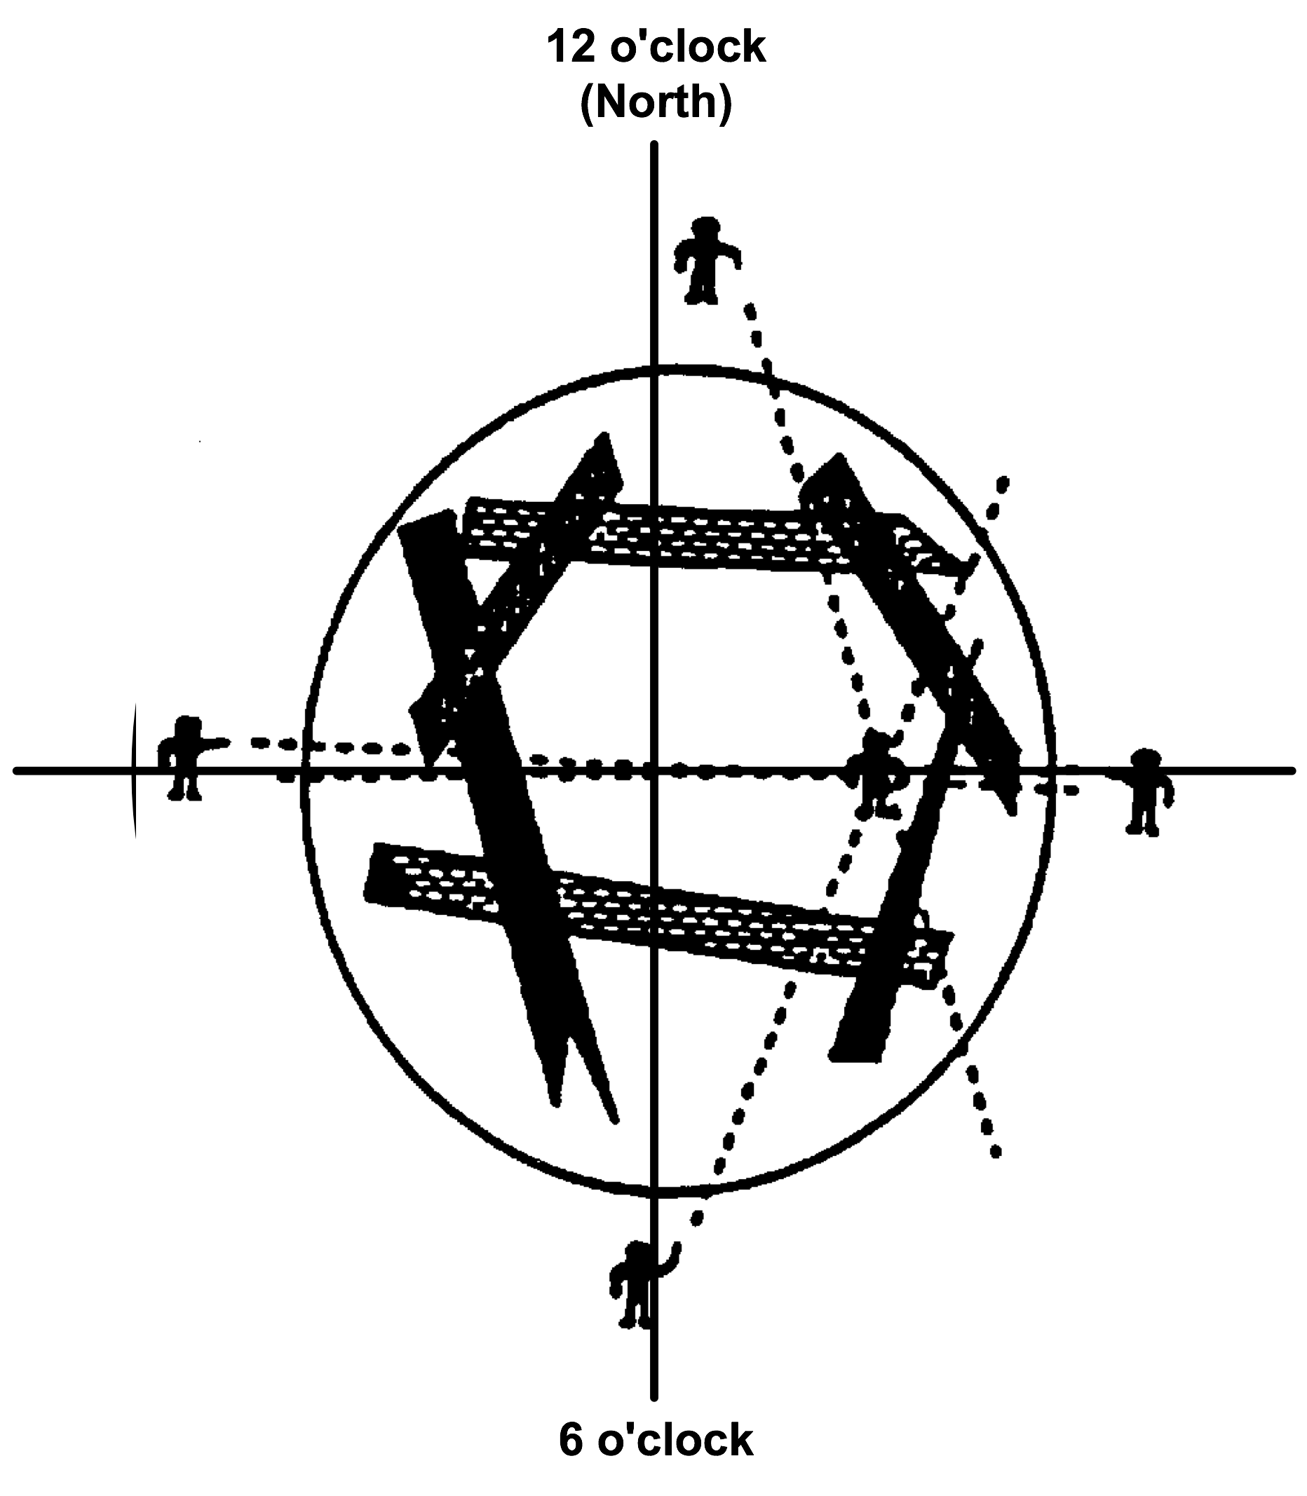
हेलिंग विधि
“हम बचाने वाले हैं - कुछ शोर करो ताकि हम तुम्हें सुन सकें!!”
चुप्पी आवश्यक है
पीपीटी 6 -

Slide 31
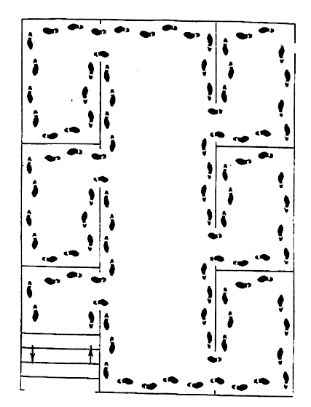
खोज पैटर्न:
कई कमरे
“दाएं जाओ,
दाएं रहो।”

Slide 32
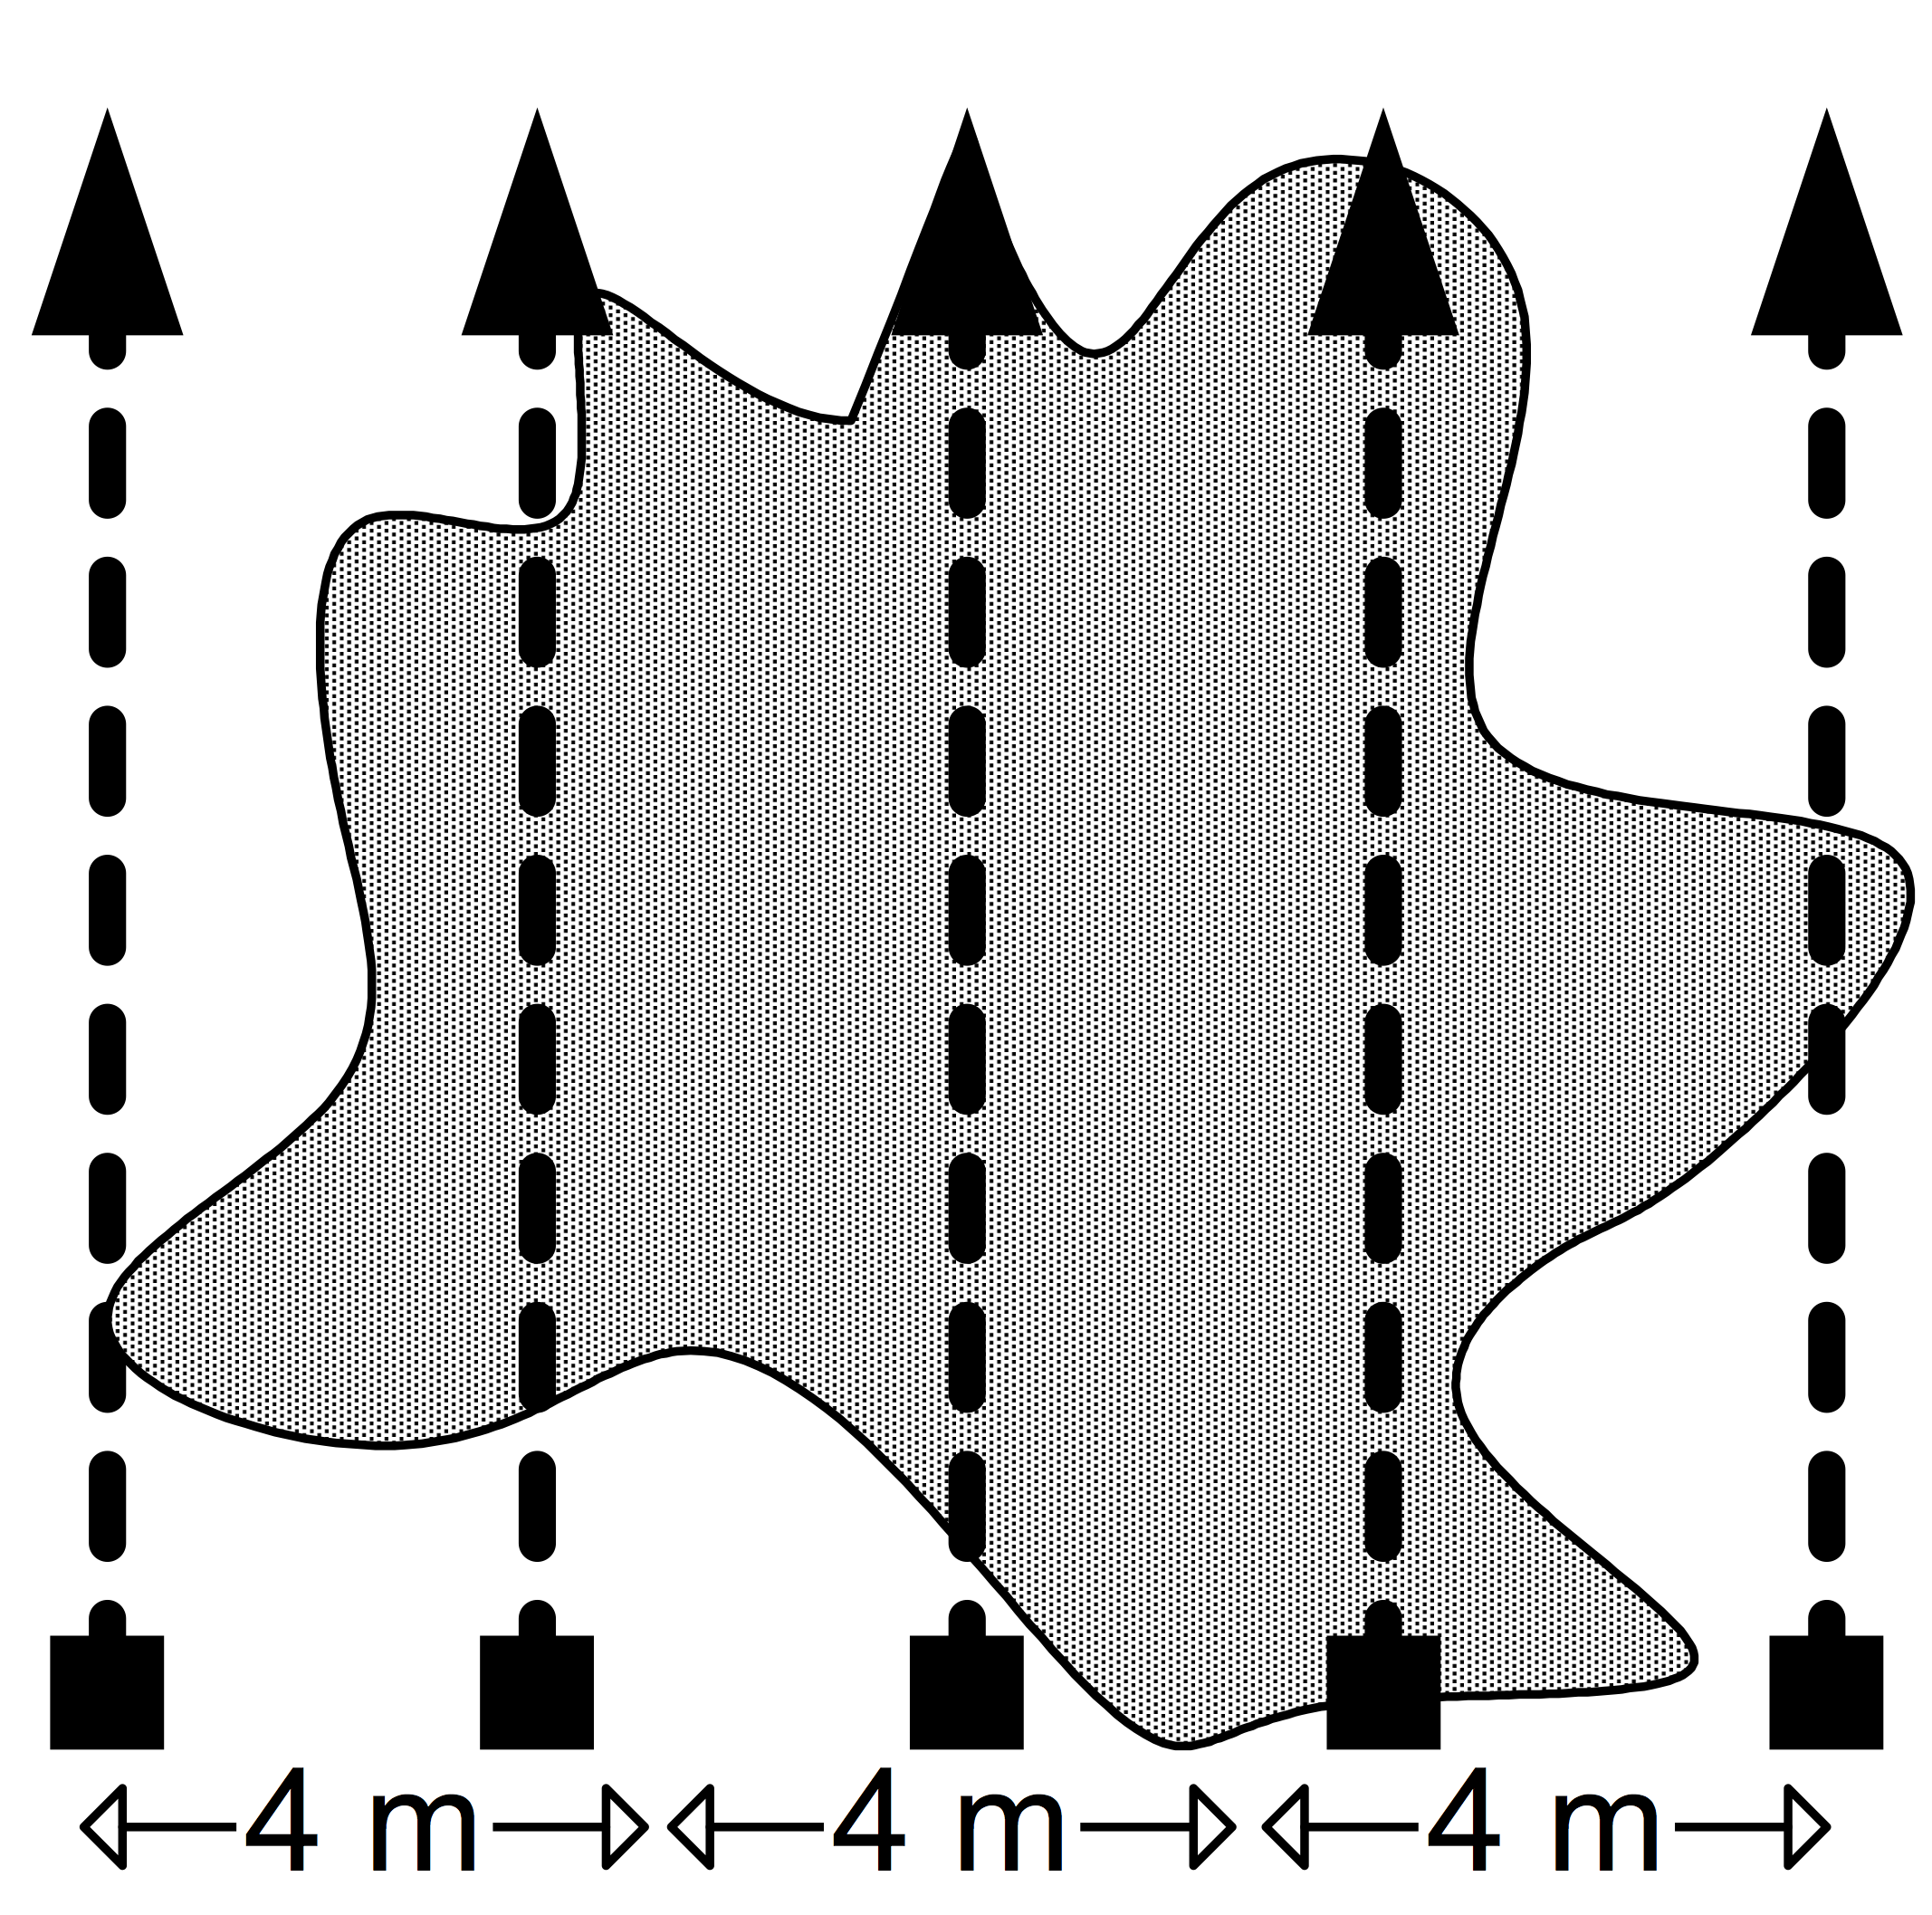
खोज पैटर्न:
लाइन खोज

Slide 33
पीड़ित प्रबंधन
1
खोज के दौरान सावधानियां
2
किसी पीड़ित के साथ प्रारंभिक संपर्क के लिए कदम

Slide 34
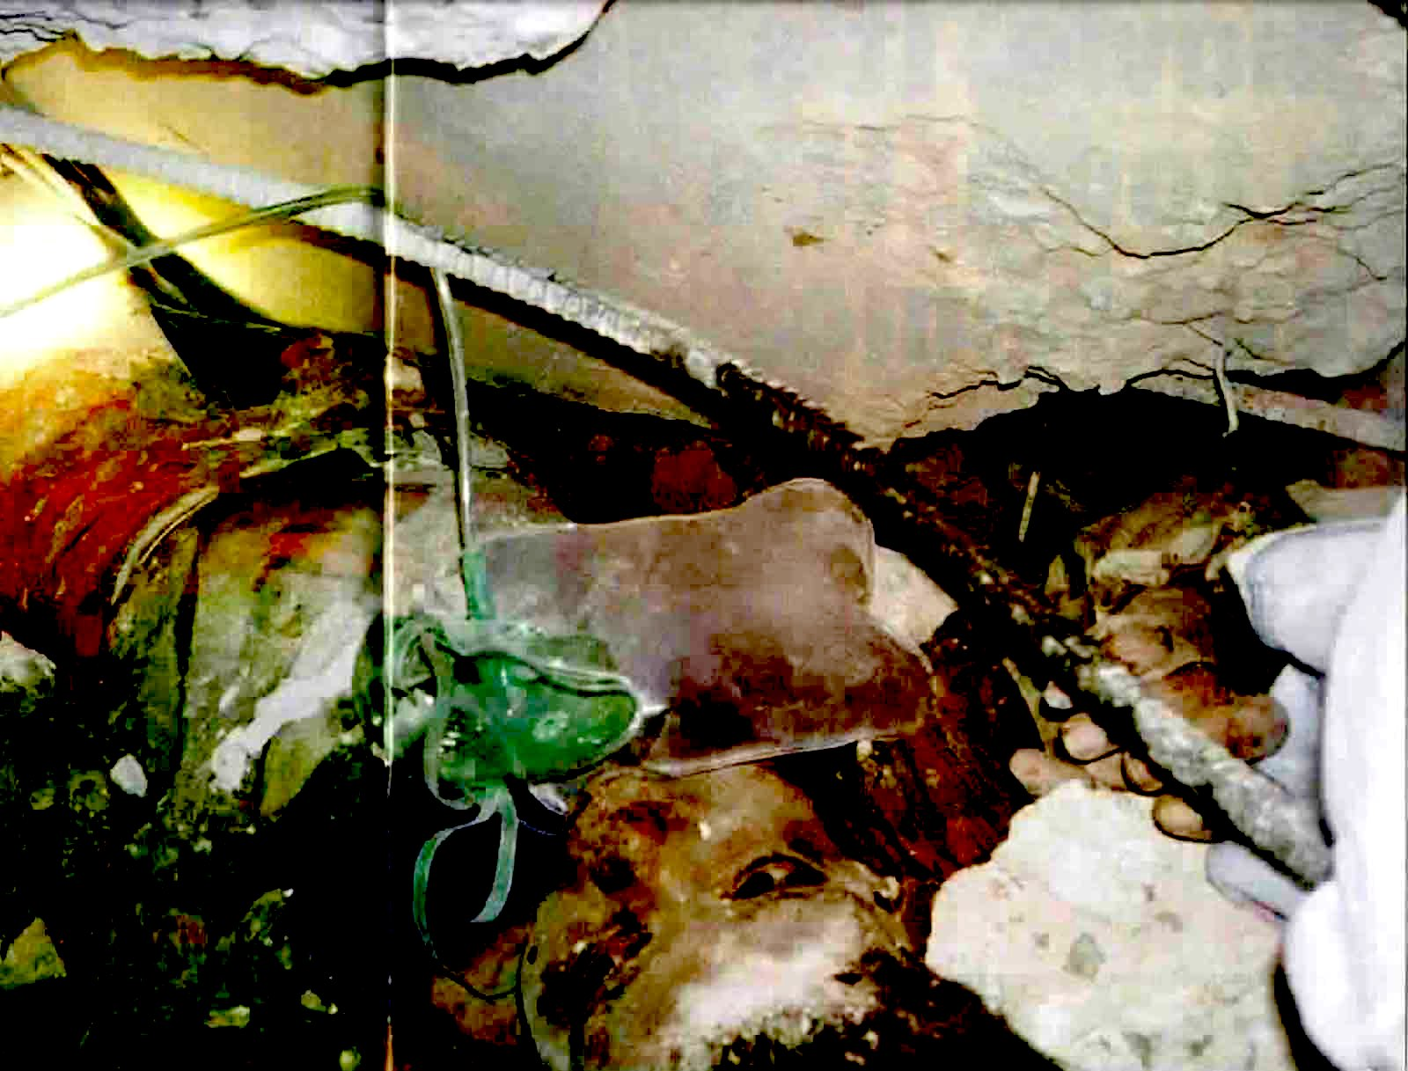
पीड़ित संपर्क

Slide 35
